Slide 1

Биология
Человек и его здоровье
8
класс
Лабораторная работа № 3.
Наблюдение за движением грудной клетки.
Определение углекислого газа
в составе выдыхаемого воздуха.

Slide 2
ПРОВЕРЬТЕ СВОИ ЗНАНИЯ!
Укажите порядок осуществления дыхательных процессов в организме:
А - в грудной клетке падает давление, Б - сокращаются наружные межреберные мышцы и мышцы диафрагмы, В - воздух всасывается легкими, Г - поднимаются ребра и диафрагма,
Д - грудная клетка расширяется, Е - давление в альвеолах снижается, Ж - в дыхательном центре возникают нервные импульсы.

Slide 3
ПРОВЕРЬТЕ СВОИ ЗНАНИЯ!
Е - давление в альвеолах снижается, Б - сокращаются наружные межреберные мышцы и мышцы диафрагмы, Г - поднимаются ребра и диафрагма, А - в грудной клетке падает давление, Д - грудная клетка расширяется ,
Ж - в дыхательном центре возникают нервные импульсы, В - воздух всасывается легкими.

Slide 4
ПРОВЕРЬТЕ СВОИ ЗНАНИЯ!
2. В каком порядке выполняется искусственное дыхание при спасении утопающего? А - дают горячий чай и отправляют в клинику, Б - проверяются зрачки и пульс, В - раскрыв его рот, стучат руками по спине, Г - выдыхают воздух через рот или нос, Д - укладывают на бедро лицом вниз, Е - укладывают на спину, Ж - удаляют воду из дыхательных путей, 3 - сужение зрачка и пульс показывают, что утопающий ожил.

Slide 5
ПРОВЕРЬТЕ СВОИ ЗНАНИЯ!
Д - укладывают на бедро лицом вниз, В - раскрыв его рот, стучат руками по спине, Ж - удаляют воду из дыхательных путей, Е - укладывают на спину, Б - проверяются зрачки и пульс Г - выдыхают воздух через рот или нос, 3 - сужение зрачка и пульс показывают, что утопающий ожил, А - дают горячий чай и отправляют в клинику.

Slide 6
РЕШЕНИЕ ЗАДАЧ
1) 1 г гемоглобина присоединяет 1,34 мл кислорода. Если в 100 мл крови содержит­ся 15 г гемоглобина, то сколько кислорода содержится в 1 л крови?
Решение : Если в 100 мл крови 15 г гемоглобина, то в 1000 мл (1 л) соответственно 150 г гемоглобина. 150г × 1,34мл = 201 мл кислорода
Ответ: 201 мл кислорода в 1 л крови.

Slide 7
СЕГОДНЯ НА УРОКЕ:
Наблюдение за движением грудной клетки при дыхании;
1
Определение углекислого газа в выдыхаемом воздухе;
2
3
Профилактика курения;
4
Модель дыхательной системы.

Slide 8
НАБЛЮДЕНИЕ ЗА ДЫХАТЕЛЬНЫМИ ДВИЖЕНИЯМИ
Работа № 1
Цель работы: научиться измерять объем грудной
клетки, количество вдохов в минуту.
Необходимое оборудование: часы с секундомером,
измерительная лента.
Порядок выполнения работы:
- ученик снимает всю одежду выше пояса и садится на стул;
- определяется состояние грудной клетки, сердца и брюшной полости, коли­чество вдохов в течение одной минуты;

Slide 9
НАБЛЮДЕНИЕ ЗА ДЫХАТЕЛЬНЫМИ ДВИЖЕНИЯМИ
- ученик встает с места, измеряется окружность его грудной клетки сзади (под лопаткой) и спереди (над грудной железой) в моменты спокойного вдоха и выдоха, т.е. при расширенном и суженном состоянии грудной клетки;
- в этих же местах измеряется окружность грудной клетки при глубоком вдохе и выдохе;
- определяется разница в размерах окружности грудной
клетки при глубо­ком и спокойном вдохе и выдохе;
Вывод запишите в тетрадь.

Slide 10
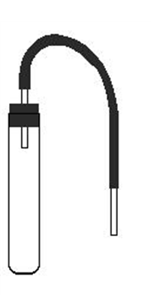
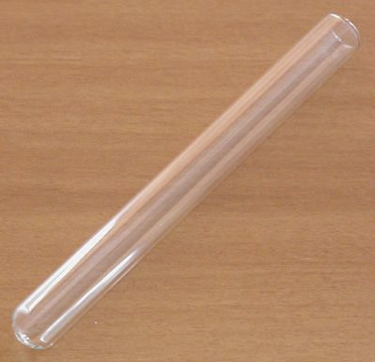
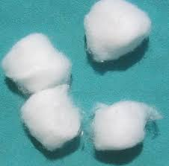
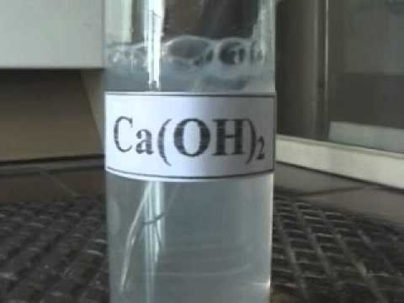
ОПРЕДЕЛЕНИЕ СО₂ В ВЫДЫХАЕМОМ ВОЗДУХЕ
Цель работы: опытным путем доказать наличие СО₂
в выдыхаемом воздухе.
Необходимое оборудование: две стеклянные пробирки, вата, дистиллирован­ная вода, известковая вода (готовится добавлением 20-30 г извести на один стакан воды), газоотводные трубки.

Slide 11
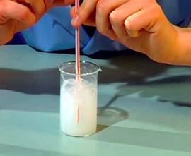
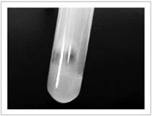
ОПРЕДЕЛЕНИЕ СО2 В ВЫДЫХАЕМОМ ВОЗДУХЕ

Slide 12
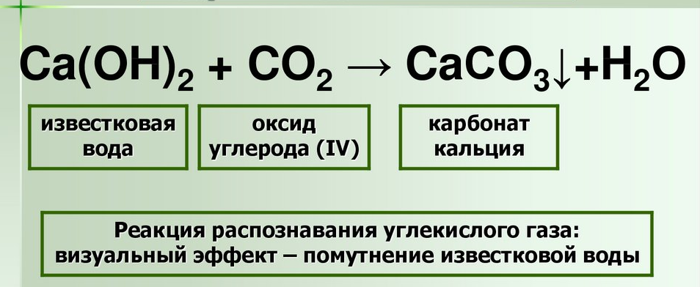
ОПРЕДЕЛЕНИЕ СО2 В ВЫДЫХАЕМОМ ВОЗДУХЕ
Вывод запишите в тетрадь.

Slide 13
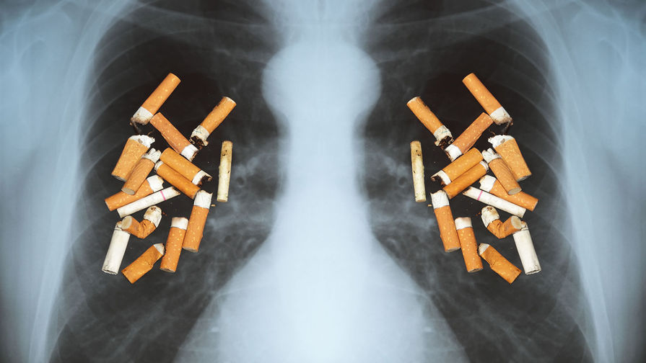
КУРЕНИЕ
Вредная привычка человека с тяжелыми последствиями

Slide 14
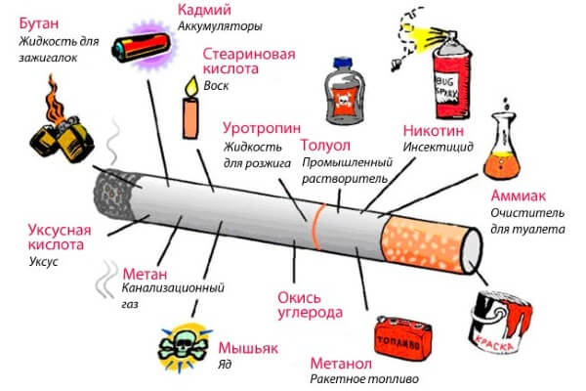
СОСТАВ СИГАРЕТЫ

Slide 15

ОПЫТ ПО АНАЛИЗУ СОСТАВА СИГАРЕТ

Slide 16

Здоровое поколение против курения

Slide 17
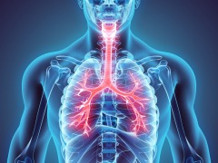
ЗНАЧЕНИЕ ПРОЦЕССА ДЫХАНИЯ
Обеспечение организма кислородом
Удаление углекислого газа
Окисление органических соединений БЖУ ( белков, жиров, углеводов) с выделением энергии, необходимой для нормальной жизнедеятельности

Slide 18
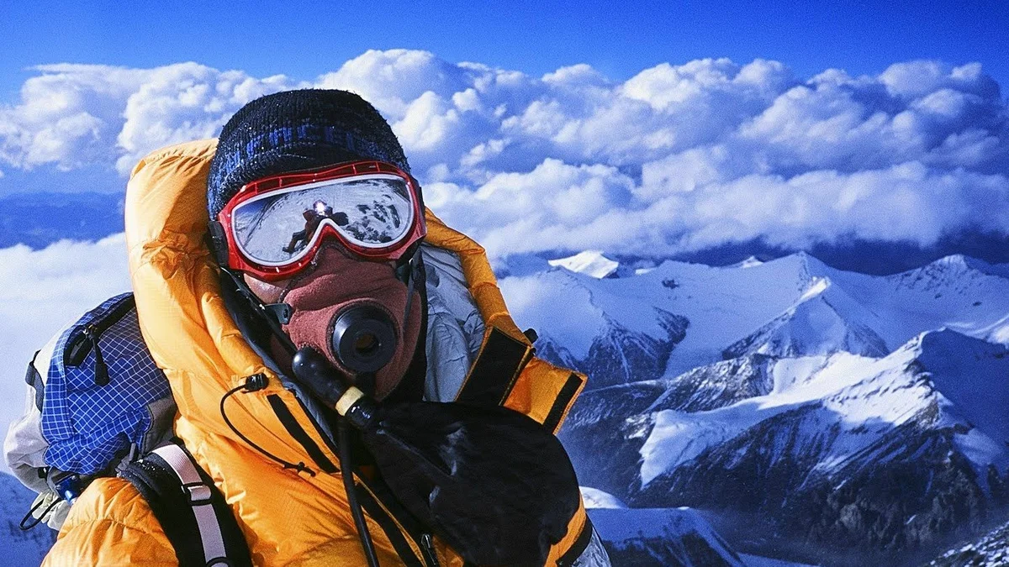
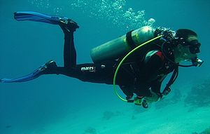
ПРОЦЕСС ДЫХАНИЯ В РАЗНЫХ УСЛОВИЯХ

Slide 19
ПРОЦЕСС ДЫХАНИЯ В РАЗНЫХ УСЛОВИЯХ
С 17:05 по 20: 24

Slide 20
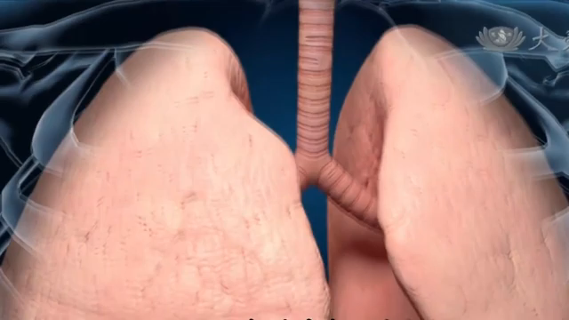
МОДЕЛЬ ДЫХАТЕЛЬНОЙ СИСТЕМЫ

Slide 21
ЗАДАНИЕ
Прочитать
§ 23-25
(повторение).
Выполнить лабораторную работу № 3 на стр. 81 и оформить в тетрадь.
Проектная работа:
Создание модели дыхательной системы.

